Slide 1



Ενότητα 7 – Μεθοδολογίες χωρίς αποκλεισμούς
Μεθοδολογίες συμπερίληψης για την αντιμετώπιση της σεξουαλικότητας, του φύλου και της ποικιλομορφίας
Never Gets Old – Projet Erasmus+ KA220-ADU

Slide 2
ΠΕΡΙΕΧΟΜΕΝΑ
1. Εισαγωγή
2. Γιατί έχει σημασία αυτή η μέθοδος;
3. Άσκηση - Τι πρέπει και τι δεν πρέπει να κάνετε
4. Προσαρμογή στην πραγματικότητα
5. Άσκηση - Σύνθετη κατάσταση
6. Συμπέρασμα και αξιολόγηση

Slide 3
Στόχοι συνεδρίας
Στο τέλος αυτής της συνεδρίας, θα είστε σε θέση να:
  Δημιουργήστε έναν ασφαλή χώρο για συζητήσεις σχετικά με το απόρρητο,
  Χρησιμοποιήστε συμπεριληπτική επικοινωνία (γλώσσα, στάση),
  Προσαρμόζεις την προσέγγισή σου σε διαφορετικές πραγματικότητες,
  Δημιουργήστε μια ομαδική αντίδραση για σύνθετες καταστάσεις.

Slide 4
Γιατί έχει σημασία η μέθοδος;
  Το θέμα είναι ταμπού και η μεθοδολογία είναι απαραίτητη,
  Οι επαγγελματίες παραμένουν σιωπηλοί λόγω έλλειψης εκπαίδευσης,
  Η παλαιότερη γενιά παραμένει σιωπηλή από φόβο μήπως κριθεί,
  Οι οικογένειες παραμένουν σιωπηλές από αμηχανία,
  Ο ρόλος μας: να δημιουργήσουμε τις συνθήκες για έκφραση.
Τι να αποφύγετε
❌ «ΣΤΗΝ ΗΛΙΚΙΑ ΣΟΥ, ΔΕΝ ΠΡΕΠΕΙ ΝΑ ΑΝΗΣΥΧΕΙΣ ΠΛΕΟΝ ΓΙΑ ΑΥΤΟ.»
❌ ΥΠΟΘΕΣΗ ΕΤΕΡΟΦΕΡΟΦΥΛΟΦΥΛΙΑΣ («ΠΟΣΟ ΕΤΩΝ ΗΤΑΝ Ο ΣΥΖΥΓΟΣ ΣΟΥ;»)
❌ ΓΕΛΑΣΕ ΝΕΥΡΙΚΑ ΟΤΑΝ ΕΝΑΣ ΚΑΤΟΙΚΟΣ ΜΙΛΑΕΙ ΓΙΑ ΤΗ ΣΕΞΟΥΑΛΙΚΗ ΤΟΥ ΖΩΗ
❌ ΜΠΑΙΝΕΙ ΣΕ ΔΩΜΑΤΙΟ ΧΩΡΙΣ ΝΑ ΧΤΥΠΑΕΙ

Slide 5
ΣΥΜΠΕΡΙΛΑΜΒΑΝΟΜΕΝΗ ΕΠΙΚΟΙΝΩΝΙΑ -
ΓΙΑΤΙ ΕΧΕΙ ΣΗΜΑΣΙΑ Η ΜΕΘΟΔΟΛΟΓΙΑ;
Αρχές της συμπεριληπτικής επικοινωνίας:
  Γλώσσα
Κάντε ανοιχτές ερωτήσεις: «Υπάρχει κάποιο σημαντικό άτομο στη ζωή σας;»
Ρωτήστε για τις αντωνυμίες: «Ποιες αντωνυμίες χρησιμοποιείτε;»
Αποφύγετε υποθέσεις (ετεροφυλοφιλία, cis ταυτότητα)
  Στάση
Άκου χωρίς να κρίνεις
Αντιμετωπίστε σοβαρά τις εμπιστευτικές πληροφορίες που μοιράζεστε.
Μην γελάς νευρικά.
  Περιβάλλον
Ορατά σημάδια ένταξης (αυτοκόλλητα, αφίσες)
Περιεκτικά έγγραφα
Χώροι ουδέτεροι ως προς το φύλο

Slide 6
ΑΣΚΗΣΗ 1: ΤΙ ΝΑ ΚΑΝΕΤΕ ΚΑΙ ΤΙ ΝΑ ΑΠΟΦΥΓΕΤΕ
Στόχος: Εντοπισμός και εφαρμογή τεχνικών συμπεριληπτικής επικοινωνίας.
Ανάπτυξη: Σε μικρές ομάδες, θα λαμβάνετε κάρτες
Ταξινομήστε τα σε δύο κατηγορίες: Τι να κάνετε ✅ και τι να αποφύγετε ❌
Για κάθε περίπτωση στην κατηγορία «Αποφυγή», προτείνετε μια καταλληλότερη εναλλακτική λύση.
Διάρκεια: 25 λεπτά (15 λεπτά στην ομάδα + 10 λεπτά για την κοινοποίηση των αποτελεσμάτων)

Slide 7
ΠΡΟΣΑΡΜΟΓΗ ΣΕ ΔΙΑΦΟΡΕΤΙΚΕΣ ΠΡΑΓΜΑΤΙΚΟΤΗΤΕΣ
ΜΕ ΑΤΟΜΟ ΜΕ ΓΝΩΣΤΙΚΕΣ ΔΥΣΤΥΧΙΕΣ
Η ανάγκη για στοργή είναι από τις τελευταίες που εξαφανίζονται.
Διαφοροποίηση μεταξύ «διαταραχής συμπεριφοράς» και ανάγκης για ιδιωτικότητα
ΜΕ ΕΝΑ ΤΡΑΝΣ ΑΤΟΜΟ
Σεβασμός στα μικρά ονόματα και τις αντωνυμίες
Διασφάλιση της συνέχειας των ορμονικών θεραπειών
ΜΕ ΕΝΑ ΑΤΟΜΟ ΑΠΟ ΑΛΛΟ ΠΟΛΙΤΙΣΜΟ
Πολιτισμική Ταπεινότητα – Αίτημα για τις σωστές λέξεις και πολιτισμικές αναφορές

Slide 8
ΕΡΓΑΣΙΑ ΩΣ ΟΜΑΔΑ: Η ΔΥΝΑΜΗ ΤΗΣ ΣΥΛΛΟΓΙΚΟΤΗΤΑΣ
ΟΤΑΝ ΑΝΤΙΜΕΤΩΠΙΖΕΙΣ ΜΙΑ ΠΟΛΥΠΛΟΚΗ ΚΑΤΑΣΤΑΣΗ, ΔΕΝ ΕΙΣΑΙ ΜΟΝΟΣ.
ΔΙΑΔΙΚΑΣΙΑ 5 ΒΗΜΑΤΩΝ:
  Προσδιορίστε το πρόβλημα και τις προοπτικές που εμπλέκονται
  Συμμετοχή των κατάλληλων ατόμων (κάτοικος, οικογένεια, ομάδα)
  Προσδιορίστε τις ηθικές αρχές που εμπλέκονται
  Προσδιορίστε τα μέτρα που θα ληφθούν (άμεσα, βραχυπρόθεσμα, μακροπρόθεσμα)
  Τεκμηριώστε και κοινοποιήστε την απόφαση

Slide 9
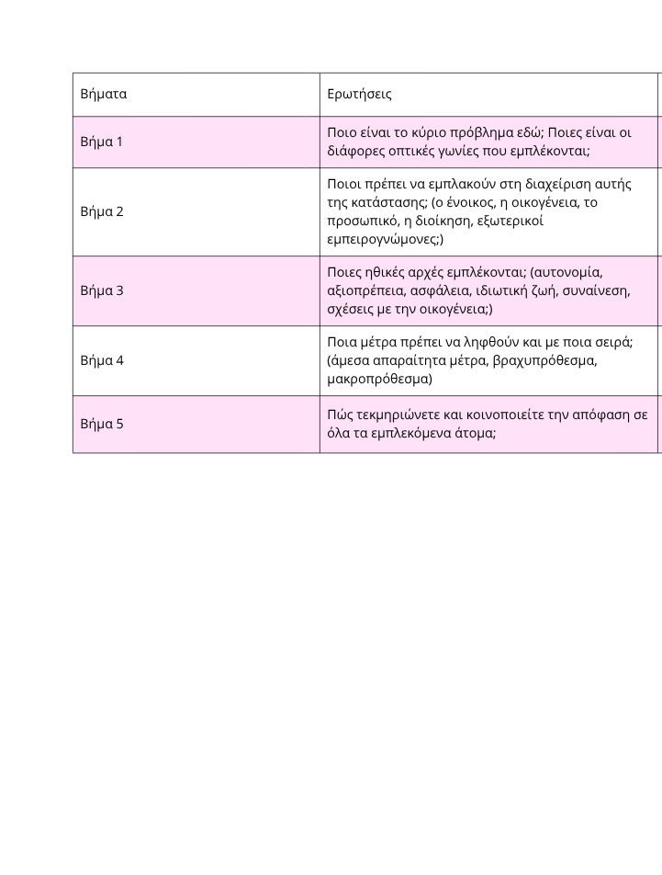
Άσκηση 2 - σύνθετη κατάσταση
Οδηγίες (25 λεπτά):
Σε μικρές ομάδες, διαβάστε την προτεινόμενη κατάσταση.
Χρησιμοποιήστε το φύλλο απαντήσεων 5 βημάτων για να συντάξετε μια ομαδική απάντηση.
Προετοιμάστε μια παρουσίαση 2 λεπτών.

Slide 10
ΠΕΡΙΛΗΨΗ: ΜΗΝΥΜΑΤΑ ΓΙΑ ΤΟ ΣΠΙΤΙ
  Η μέθοδος είναι εξίσου σημαντική με το μήνυμα
  Η γλώσσα είναι ένα εργαλείο για την ένταξη - μπορεί να κλείσει ή να ανοίξει πόρτες
  Δημιουργήστε ένα φιλόξενο περιβάλλον - Τα ορατά σημάδια έχουν σημασία
  Προσαρμογή - δεν υπάρχει λύση που να ταιριάζει σε όλους
  Εργαστείτε ως ομάδα - η συλλογική αντίδραση μετράει

Slide 11
ΣΑΣ ΕΥΧΑΡΙΣΤΟΥΜΕ

